Slide 1
Docker的起源、发展现状及对软件工程的影响
汇报人： 陈成

Slide 2
目录
起源
发展现状
对软件工程的影响

Slide 3
起源
Docker是PaaS提供商dotCloud开源的一个基于LXC的高级容器引擎，源代码托管在 Github上, 基于go语言并遵从Apache2.0协议开源。
Docker自2013年以来非常火热，无论是从 github 上的代码活跃度，还是Redhat在RHEL6.5中集成对Docker的支持, 就连 Google 的 Compute Engine 也支持 docker 在其之上运行。

Slide 4
Docker故事
环境管理复杂 - 从各种OS到各种中间件到各种app, 一款产品能够成功作为开发者需要关心的东西太多，且难于管理，这个问题几乎在所有现代IT相关行业都需要面对。
云计算时代的到来 - AWS的成功, 引导开发者将应用转移到 cloud 上, 解决了硬件管理的问题，然而中间件相关的问题依然存在 (所以openstack HEAT和 AWS cloudformation 都着力解决这个问题)。开发者思路变化提供了可能性。
LXC的移动性 - LXC在 linux 2.6 的 kernel 里就已经存在了，但是其设计之初并非为云计算考虑的，缺少标准化的描述手段和容器的可迁移性，决定其构建出的环境难于迁移和标准化管理(相对于KVM之类image和snapshot的概念)。
Docker 就在这个问题上做出实质性的革新。这是docker最独特的地方。

Slide 5
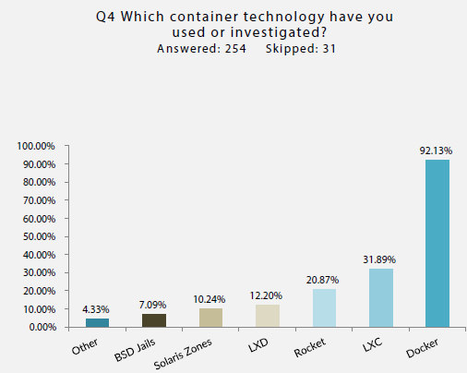
发展现状
Container的选择：
在容器选择方面，Docker, LXC(Linux自带的 也是Docker底层所依赖的容器)位列第二，新型的Rocket位居第三。

Slide 6
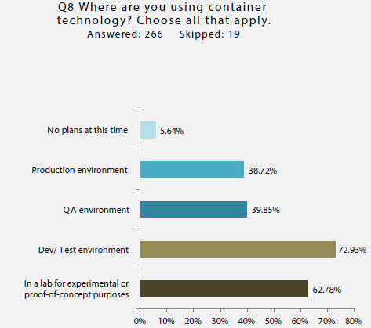
发展现状
应用场景：
大多数主要用于Dev/Test 和PoC，有接近40%已用于生产环境。

Slide 7
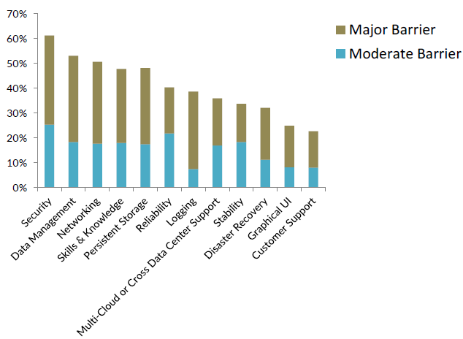
发展现状
障碍和挑战：
安全是心头之痛，后面紧追的还包括数据管理，网络以及可靠存储等。

Slide 8
对软件工程的影响
Docker是一个软件系统，实现了一种称为“集装箱”的概念。集装箱这个想法已经在深刻地改变传统分布式系统的开发、测试和部署的流程了。

Slide 9
对软件工程的影响
传统的做法是，开发者写一个Makefile（或者其他描述，比如CMakeList、POM等）来说明如何把源码编译成二进制文件。随后，开发人员会在开发机上配置并且执行二进制文件，来作测试。测试人员会在测试机群上配置和执行，来作验证。而运维人员会在数据中心里的预发布环境和产品环境上配置和执行，这就是部署。因为开发机、测试机群、和产品环境里机器的数量和质量都不同，所以配置往往很不同。加上每个新版本的软件系统，配置方式难免有所差异，所以经常造成意外错误。以至于绝大部分团队都选择趁夜深人静、用户不活跃的时候，上线新版本，苦不堪言。

Slide 10
对软件工程的影响
利用集装箱概念的开发流程里，开发者除了写Makefile，还要写一个Dockerfile，来描述如何把二进制文件安装进一个集装箱镜像（container image），并且做好配置。而一个镜像就像一台配置好的虚拟机，可以在机群上启动多个实例（instance），而每个实例通常称为一个集装箱（container）。在自测的时候，开发者在开发机上执行一个或者多个集装箱；在验证时，测试人员在测试机群上执行集装箱；在部署时，运维人员在产品环境执行集装箱。因为执行的都是同样地集装箱，所以不容易出错。

Slide 11
Thank you

